Slide 1
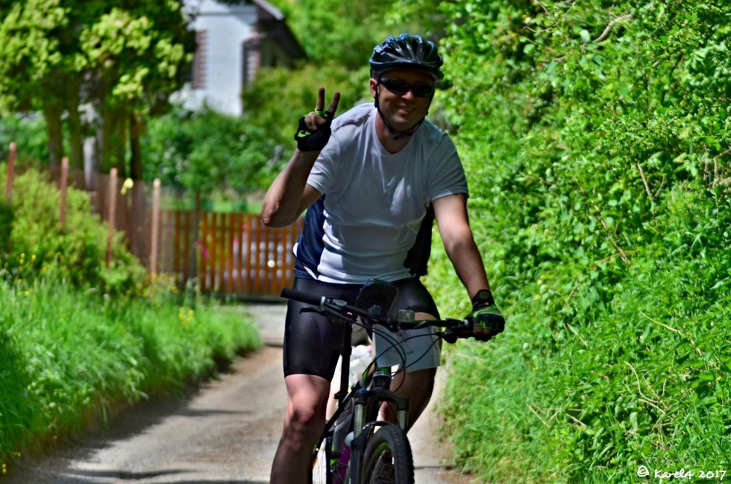
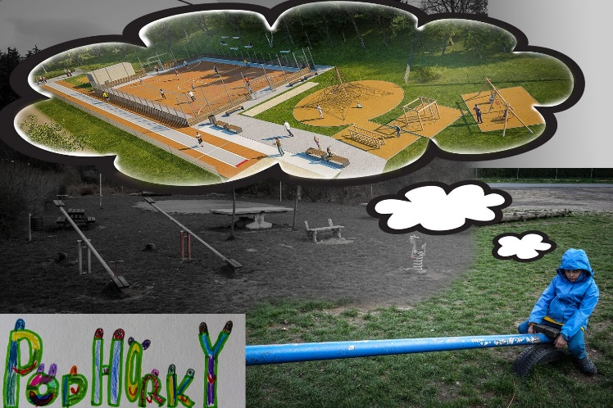
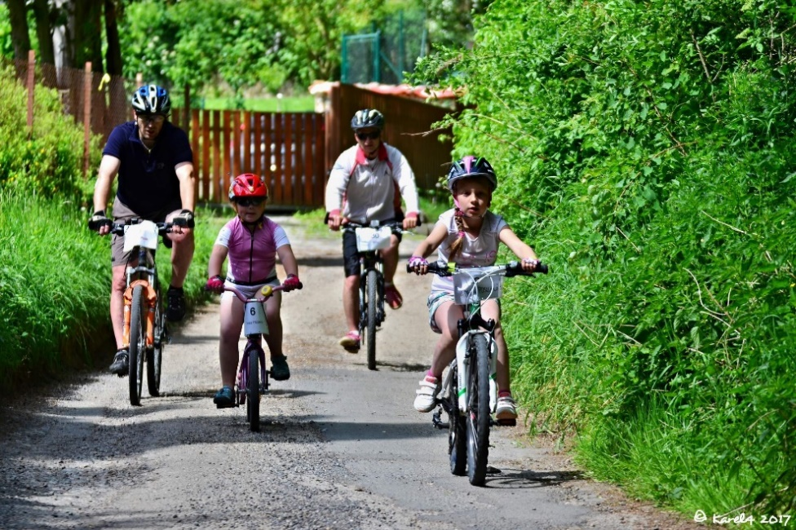
Mnichovice Tour 2019
Autor: 7.B a 8.C
benefiční cyklistický závod v rámci projektu
Podhorky pro kluky i pro holky

Slide 2
Reklama
https://www.youtube.com/watch?v=etkVWiTpRmU

Slide 3
Proč to děláme?
Chtěli bychom rozhýbat DĚTI A DOSPĚLÉ
a přilákat co nejvíce SPORTOVCŮ a FANOUŠKŮ
Aby byl závod úspěšný a stala se z něj tradice ☺
Vybranými penězi přispět na výstavbu multifunkčního hřiště na Podhorkách

Slide 4
Podrobnosti k výstavbě hřiště
http://mnichovice.info/index.php/hriste-podhorky/
2014 - 2016 – v rámci projektu Extra třída uspořádali bývalí deváťáci několik benefičních akcí na podporu výstavby hřiště na Podhorkách
Pan Drbohlav nám přislíbil za každou vybranou korunu přispět
korunu navíc, již nám daroval více než 493 917 Kč
V současnosti je na kontě Podhorky 916 220 Kč
Dokončeno: finální dokumentace + stavební povolení
Dotace na MŠMT bohužel nevyšla, ALE PRACUJEME DÁL …

Slide 5
Co můžete udělat Vy?
Můžete nám poslat peníze na účet ROSa: 195791366/0300,VS:99
Vzít tento projekt do firmy – sponzorský dar
Říct o našem projektu ostatním (sousedé, kamarádi, známí,…)
Je jen na vás, jak s těmito informacemi naložíte, jak nás podpoříte a pomůžete nám

Slide 6
Plakát

Slide 7
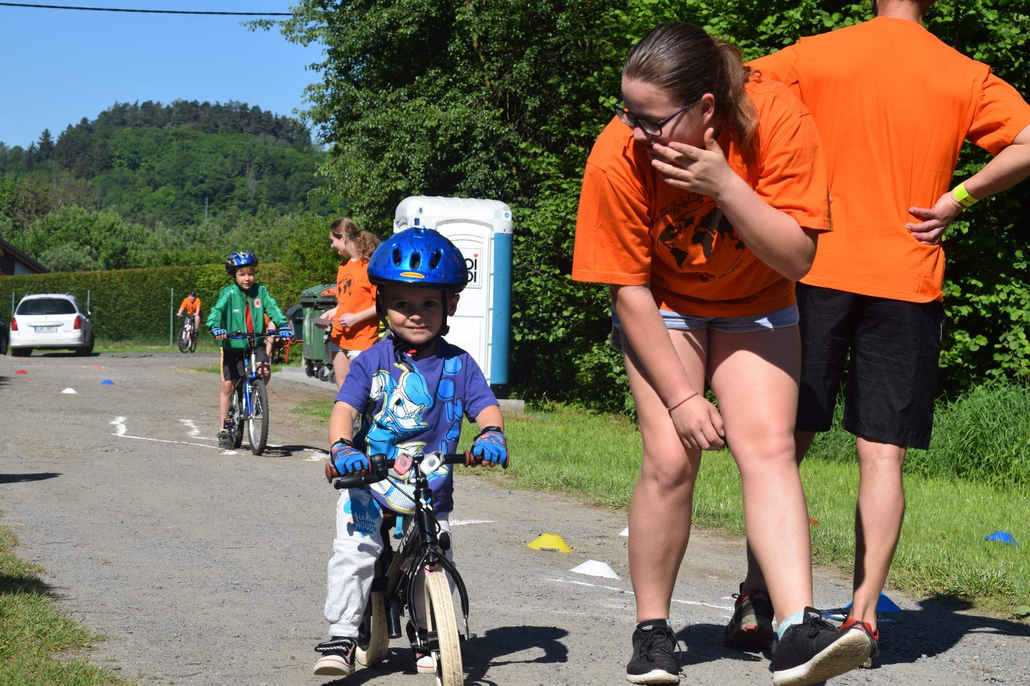
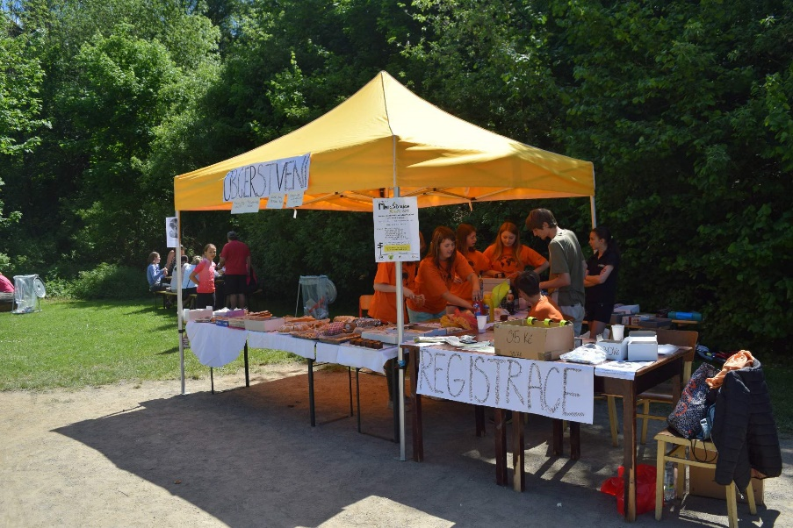
Minulé ročníky
1. ročník
Vybrali jsme přes 22 320 Kč
Podpořilo nás přes 200 lidí - závodníků i fanoušků
2. ročník
Vybrali jsme 22 989 Kč

Slide 8
NOVINKY!
Letošní speciální kategorie: Barvám neujedeš
Trasa C
Nové kategorie
Otevření naučné stezky

Slide 9
Co potřebujeme?
Propagaci
Pomocníky (buchty…)
Dobrou náladu
A VÁS ZÁVODNÍKY a FANOUŠKY!!!!!

Slide 10
Těšíme se na vás 11. května! ☺
www.tourmnichovice.weebly.com

